Slide 1


TRƯỜNG TIỂU HỌC ÁI MỘ A
Bài giảng điện tử Tiếng Việt lớp 1
Tên bài: u - ư

Slide 2


Ôn bài cũ

Slide 3
ở trọ
cha mẹ
cá trê
lá chè

Slide 4
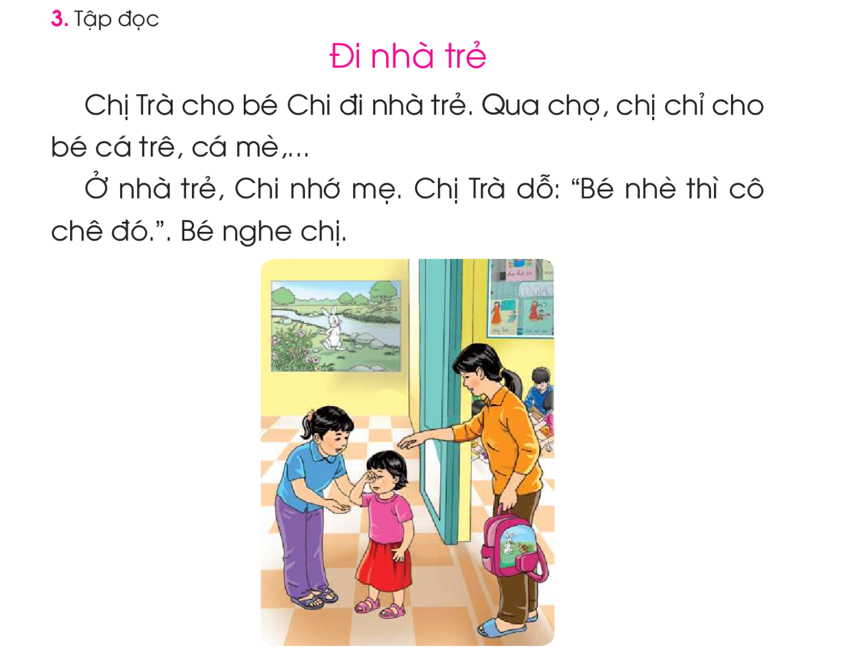

Slide 5
Bài mới

Slide 6
Bài 30:
u
ư

Slide 7
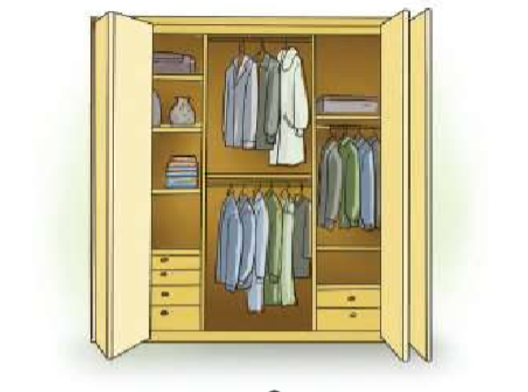
1. Làm quen
u
tủ
tủ
tủ
U
u

Slide 8
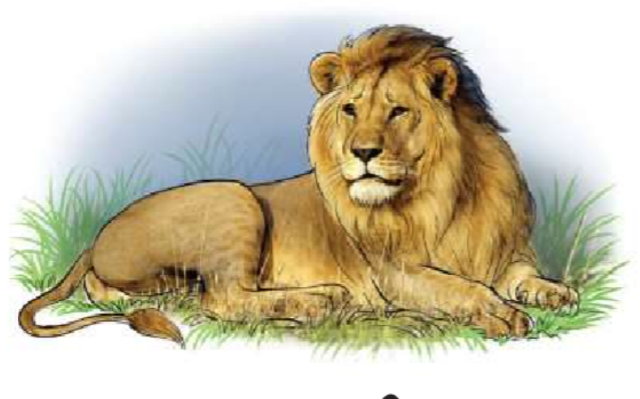
1. Làm quen
ư
sư tử
sư tử
sư tử
Ư
ư

Slide 9
u
ư
tủ
sư tử

Slide 10
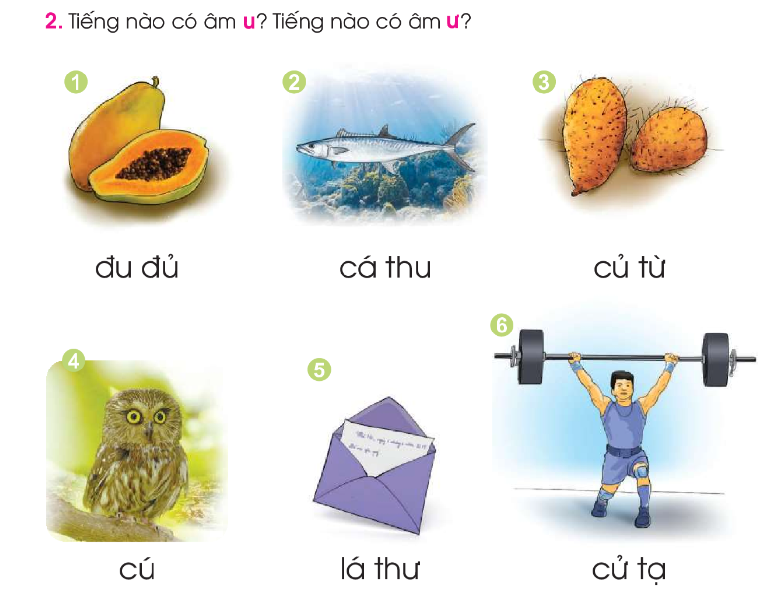

Slide 11
2. Gạch 1 gạch dưới tiếng có âm u.
Gạch 2 gạch dưới tiếng có âm ư.
1
2
3
đu đủ
cá thu
củ từ
4
5
6
cú
lá thư
cử tạ
Notes:
Sau khi xuất hiện hiệu ứng chú thích tranh, giáo viên nhấn vào từng tiếng để học sinh đọc to tiếng có âm g và tiếng có âm h. Muốn đọc lại tiếng nào nhấn vào tiếng đó

Slide 12
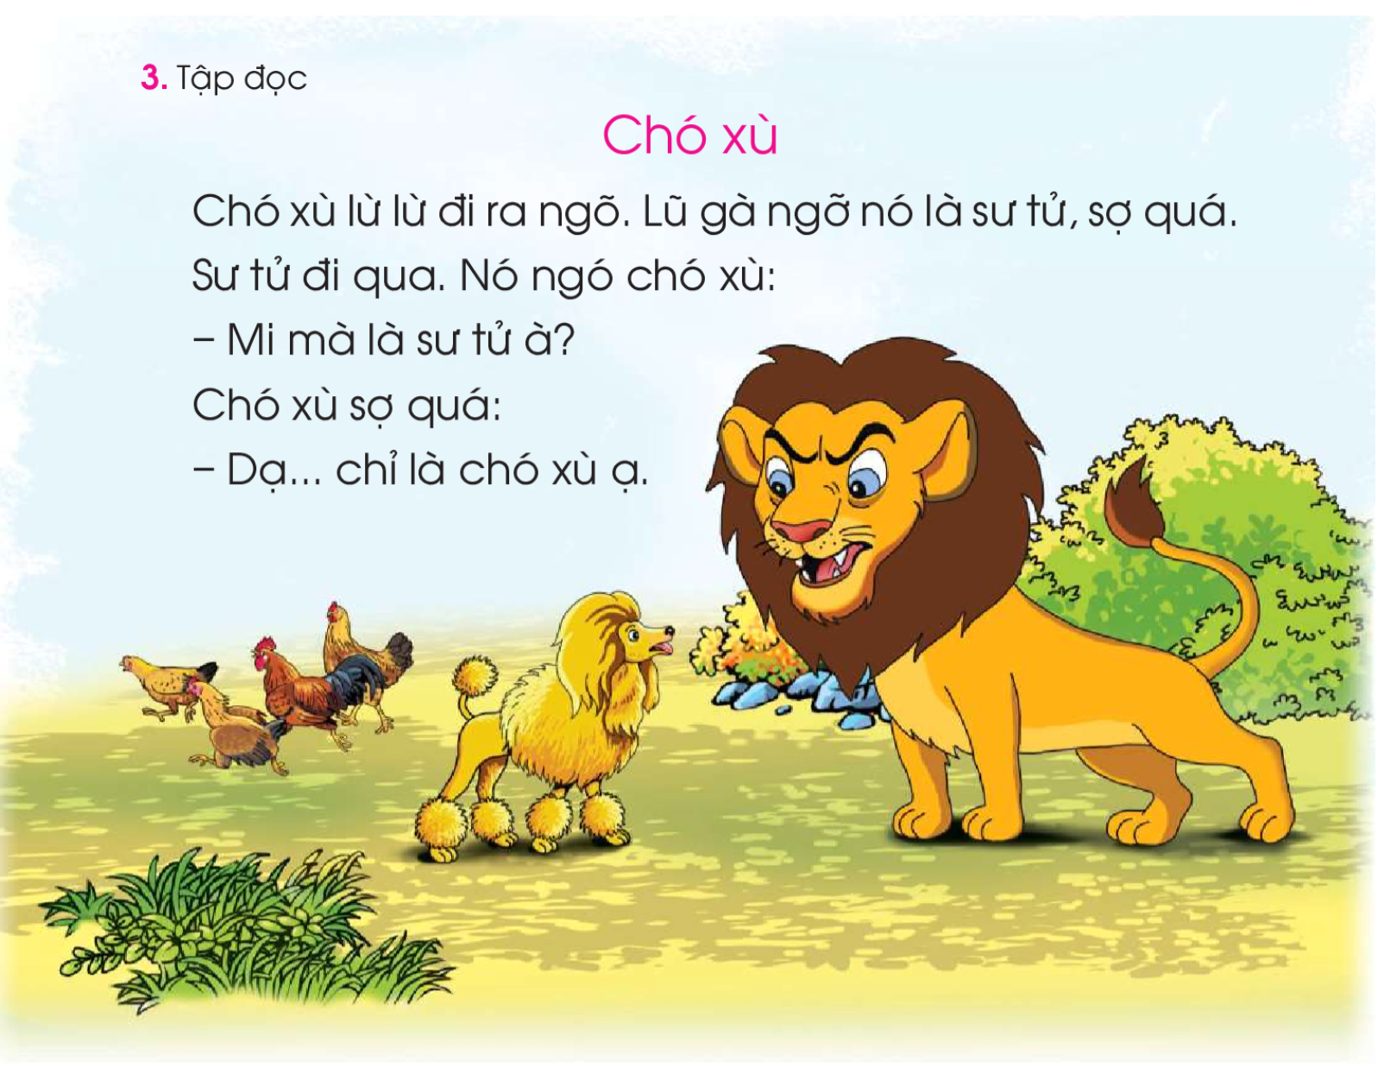

Slide 13
* Luyện đọc từ ngữ
Chó xù, lừ lừ, sợ quá, nó ngó.

Slide 14


PHÒNG GIÁO DỤC VÀ ĐÀO TẠO QUẬN LONG BIÊN
TRƯỜNG TIỂU HỌC ĐOÀN KẾT
NHIỆT LIỆT CHÀO ĐÓN THẦY CÔ GIÁO VỀ DỰ GIỜ TIẾT HỌC VẦN
LỚP 1A6
Giáo viên giảng dạy: Trần Yến Nhi

Slide 15
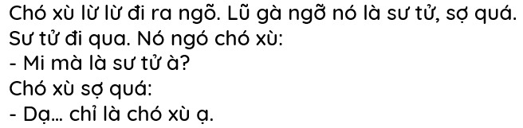
Chó xù
1
2
3
4
5
6
7

Slide 16
Chó xù
Chó xù lừ lừ đi ra ngõ.
Lũ gà ngỡ nó là sư tử, sợ quá.
Sư tử đi qua.

Slide 17
Nó ngó chó xù:
- Mi mà là sư tử à?
Chó xù sợ quá:
- Dạ…chỉ là chó xù ạ.

Slide 18
Chó xù
1
2
3
4
5
6
7

Slide 19
Chó xù

Slide 20


Slide 21
Chó xù

Slide 22

THI ĐỌC THEO VAI

Slide 23
Chó xù

Slide 24
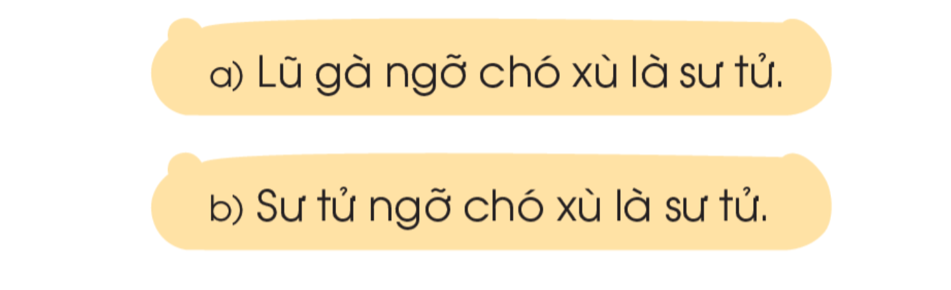
?
Ý nào đúng?
Notes:
Sau khi xuất hiện hiệu ứng chú thích tranh, giáo viên nhấn vào từng tiếng để học sinh đọc to tiếng có âm g và tiếng có âm h. Muốn đọc lại tiếng nào nhấn vào tiếng đó

Slide 25
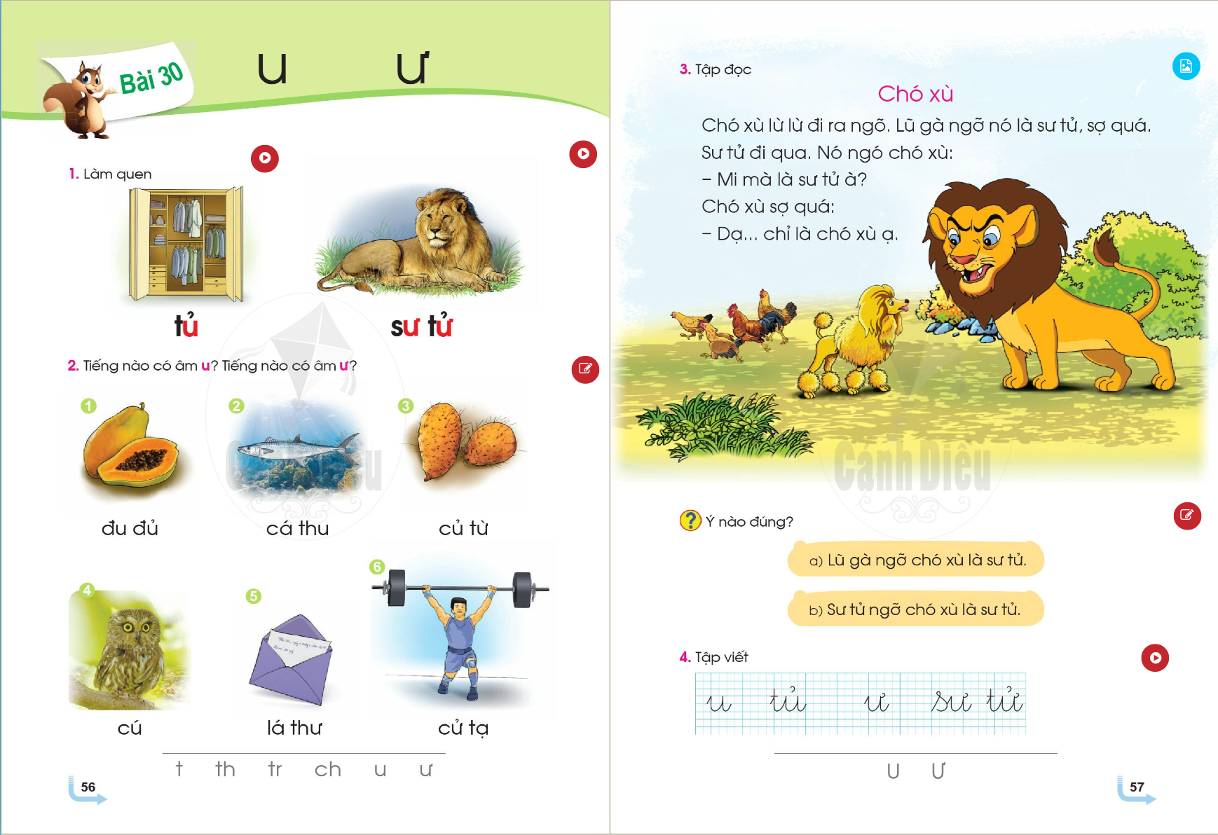

Slide 26

NGHỈ GIỮA GIỜ

Slide 27
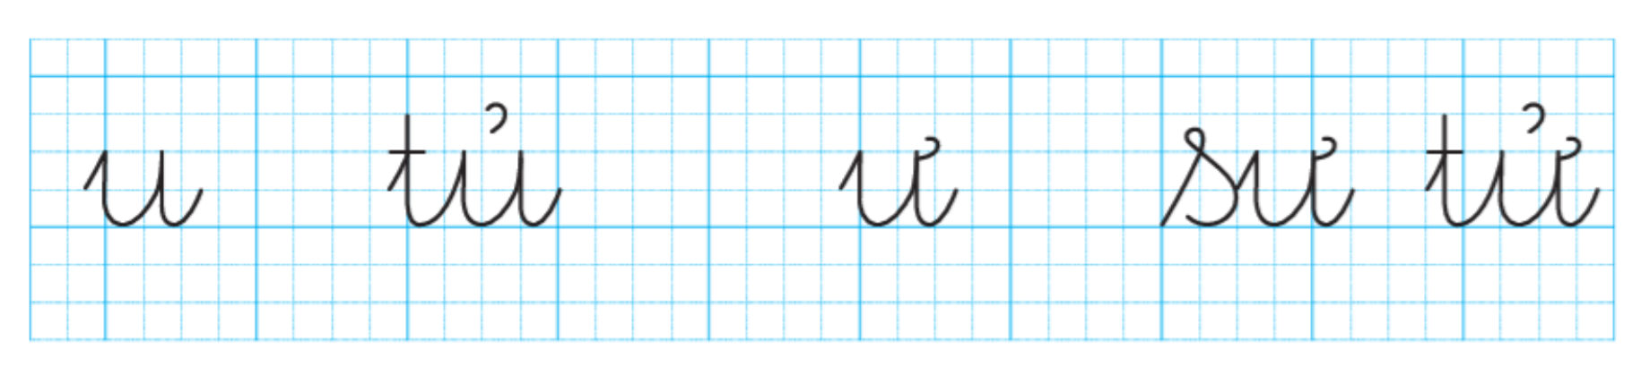
4. Tập viết
Giáo viên đọc cho học sinh viết bảng con

Slide 28
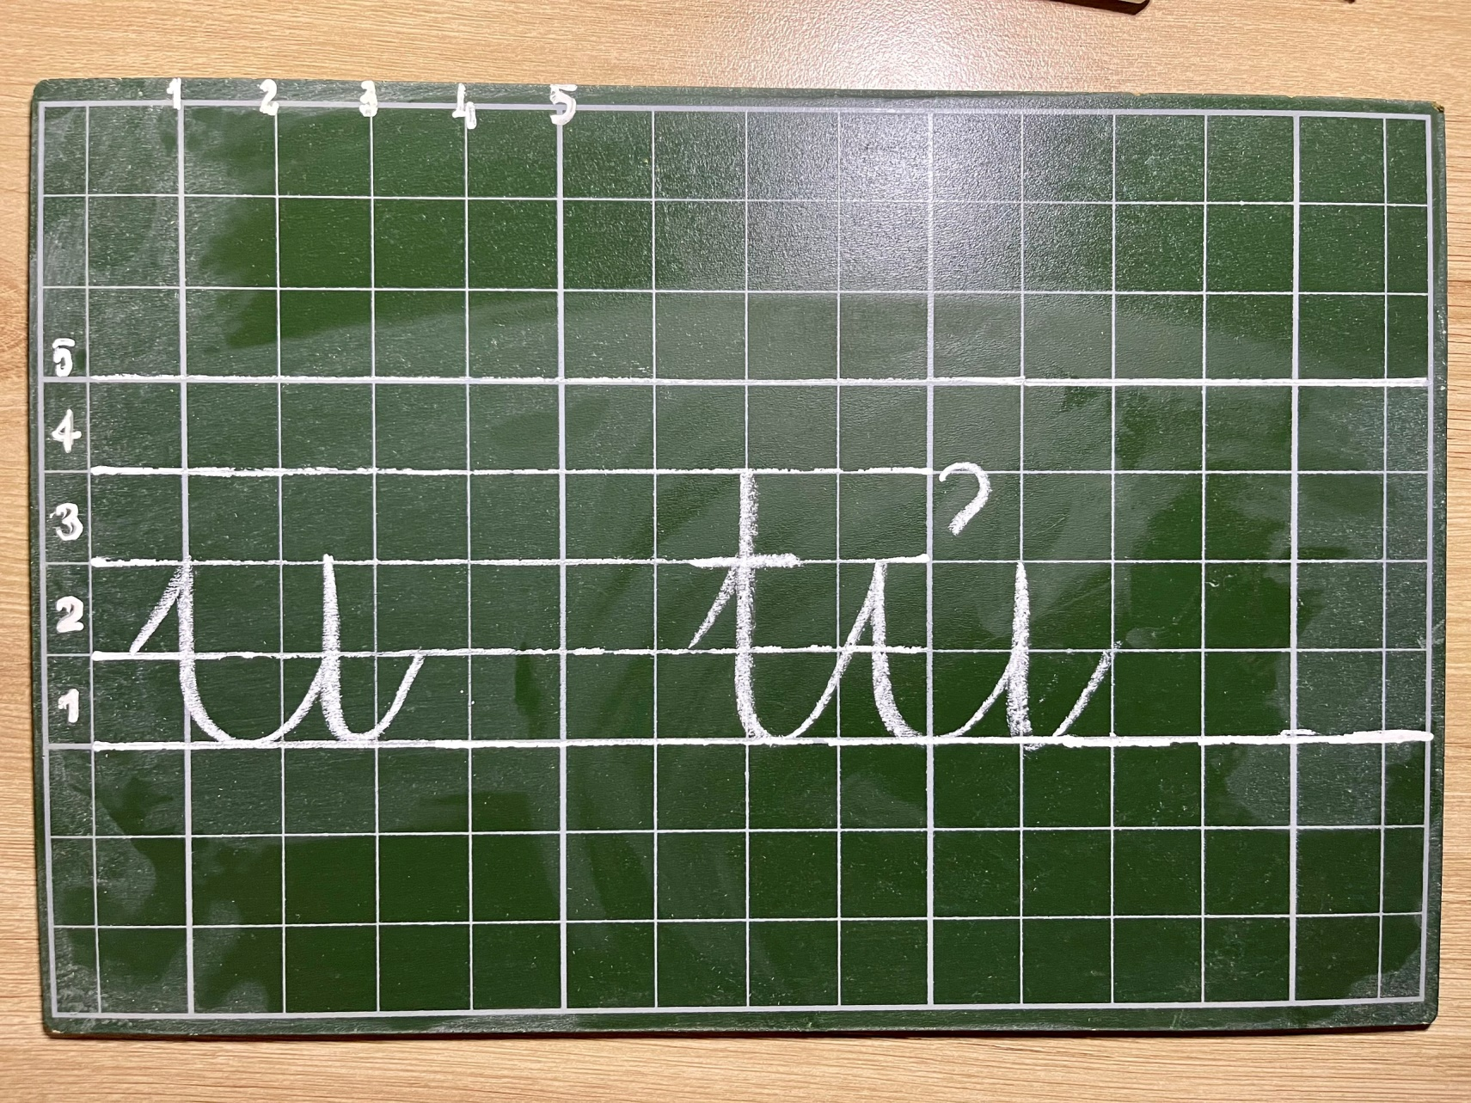

Slide 29
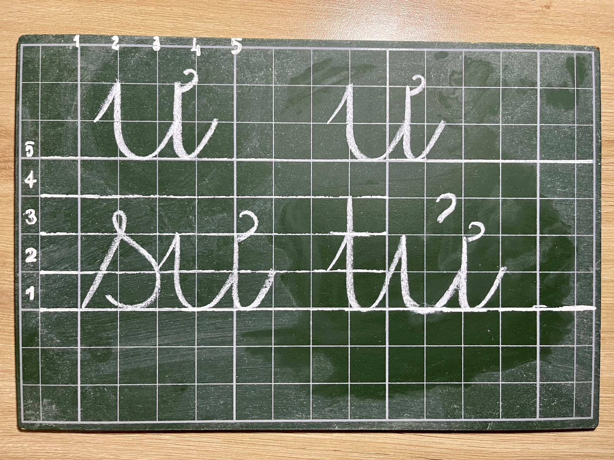

Slide 30


non
Ong
học
việc
The little bee

Slide 31


cá th... ?
a. u
b. ư
c. ơ
d.ô

Slide 32
củ t….. ?
a. ơ
b. ư
c. u
d. o

Slide 33
bé ng…..
̉
a. ô
b. ư
c.u
d. ơ

Slide 34
Dặn dò

Slide 35


Cảm ơn các thầy cô giáo đã lắng nghe

